Slide 1
רגולציית שכר פלסטינאים 2025
חובות המעסיק ועדכונים חשובים
עו"ד בשמת משיח

Slide 2
הרקע הכללי לרגולציה
עד כה, תלושי השכר לעובדים פלסטינים הופקו באמצעות מדור התשלומים ברשות האוכלוסין.
המעסיק היה מדווח על רכיבי השכר למדור התשלומים, באמצעות יומן העסקה, והמת"ש הוא שהנפיק את דמוי התלוש לעובד.
מינואר 2025, האחריות להפקת תלושי השכר עוברת למעסיקים.
מעסיקים נדרשים לחשב, לדווח ולהעביר ניכויים והפרשות ישירות לעובדים ולרשויות.

Slide 3
מה כוללת הרגולציה החדשה?
חישוב שכר העובדים, כולל ניכויים והפרשות (מס הכנסה, ביטוח לאומי, פנסיה וכו').
הפקת תלושי שכר מפורטים ותואמים לכל דין עבור עובד פלסטיני.
דיווח מקוון לרשות האוכלוסין על נתונים נדרשים.
ביצוע תשלומים מקוונים דרך אתר התשלומים הממשלתי.
שימוש במערכות שכר מותאמות לדרישות החדשות.
תלושי השכר יופקו בערכי ברוטו בלבד, תוך פירוט הניכויים והנטו לתשלום.
הלימה בין הסכם העבודה שנחתם לבין שעון הנוכחות ותלוש השכר.

Slide 4
סנקציות בגין אי עמידה ברגולציה
קנסות מנהליים בגין אי-דיווח או דיווח כוזב.
שלילת היתר העסקה במקרה של הפרות חוזרות.
אישומים פליליים במקרים חמורים.
דוגמאות בהמשך ...

Slide 5
הבדלים בין עובדים פלסטינאים לעובדים זרים
הרגולציה החדשה חלה על עובדים פלסטינאים בלבד, ולא על עובדים זרים ממדינות אחרות (לדוגמה, מולדובה).
עובדים זרים כפופים לחוקים ולנהלים שונים, הכוללים הנפקת תלושי שכר ישירות על ידי המעסיק.
יש להקפיד על הנחיות נפרדות לגבי העסקת עובדים זרים, כולל תנאי העסקה והפרשות סוציאליות.

Slide 6
הבדלים בין ענפי התעסוקה
מכסות העסקה משתנות בין הענפים (לדוגמה, בענף הבנייה המכסה גבוהה יותר).
בענפים מסוימים, כמו בנייה, יש הפרשות נוספות (לדוגמה, לעמותה לקידום ענף הבניין).
החובות הבסיסיות זהות בכל הענפים: הנפקת תלושי שכר, דיווח ותשלום ניכויים.

Slide 7
דיווח ותשלום
מועדי הדיווח למדור התשלומים נשארו ללא שינוי.
דיווח נתוני השכר צריך להתבצע עד ה-5 לחודש העוקב.
תשלומי הניכויים וההפרשות יבוצעו עד ה-15 לחודש, דרך אתר התשלומים הממשלתי.
חשוב כדי להימנע מסנקציות או עיכובים.

Slide 8
דיווח ותשלום – בול בריאות
עובדים פלסטינים המועסקים בישראל זכאים לכל הזכויות שנקבעו במשפט העבודה, בחקיקת המגן, בהסכמים קיבוציים ובצווי הרחבה.
הם אף זכאים לביטוח במוסד לביטוח לאומי בענפי הביטוח הרלוונטיים (תאונות עבודה, דמי לידה וחלות פיצויים מעסיק).
מכוח עבודתם, הם גם זכאים לבול בריאות המזכה אותם בשירותי בריאות ברשות הפלסטינית. במסגרת זו, המעסיקים מחויבים להבטיח את תשלום הביטוח בזמן העבודה.

Slide 9
דיווח ותשלום – בול בריאות
"בול בריאות" הוא ניכוי חודשי משכרם של עובדים פלסטינים המועסקים בישראל, המיועד למימון שירותי בריאות עבורם ועבור בני משפחותיהם ברשות הפלסטינית.
חשוב לציין כי עובדים פלסטינים המתגוררים בישראל במסגרת איחוד משפחות אינם כלולים בהסדר זה. מעסיקיהם מחויבים לרכוש עבורם ביטוח בריאות פרטי, והם רשאים לנכות משכר העובד חלק מהעלות בהתאם לדין.
הניכוי עבור "בול בריאות" הוא אחד מהניכויים המותרים משכרם של עובדים פלסטינים, לצד ניכויים כגון מס הכנסה, ביטוח לאומי, היטל השוואה, וביטוח פנסיוני. מעסיקים מחויבים להקפיד על ניכויים אלו ולהעבירם לגורמים הרלוונטיים בהתאם לחוק.

Slide 10
דיווח ותשלום – בול בריאות

Slide 11
חובת דיווח חודשי

Slide 12
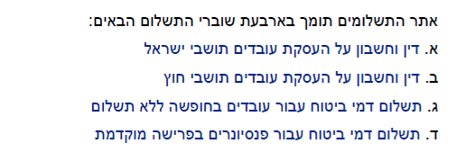
תשלום

Slide 13
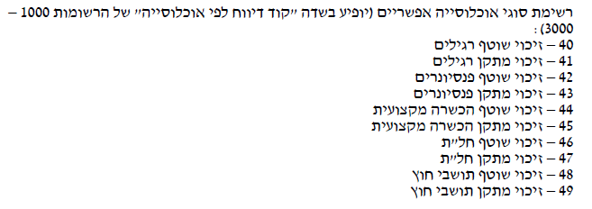
זיכויים

Slide 14
סנקציות בדבר היעדר יישום תקין של הרגולציה
הקפדה על פירוט תלוש השכר והנלוות לו היא חובה חוקית מהותית.
לדוגמא בעניין חברת גני אליזה בע"מ ניתנה הרשעה נוכח היעדר פירוט רכיבי השכר בתלושים, לרבות פסיקת קנס ישיר והתחייבות שלא להפר את הדרישה במשך שנתיים.
הליכים מנהליים ו/או משפטיים בפניי בית הדין ו/או ועדה פריטטית.
פיצויים עד 5,000 ש"ח לכל תלוש שכר שאינו עומד בדרישות הדין.
הסכומים מצטברים ומגיעים למאות אלפי ₪ בגין הפרות.
היעדר יישום בהתאם לדרישות יגרור להפסדים כלכליים כבדים.

Slide 15
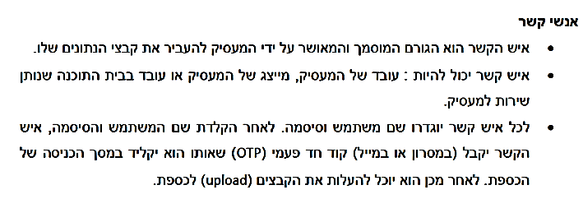
אנשי קשר

Slide 16
תיקונים רטרו לתלושי שכר שנים קודמות

Slide 17
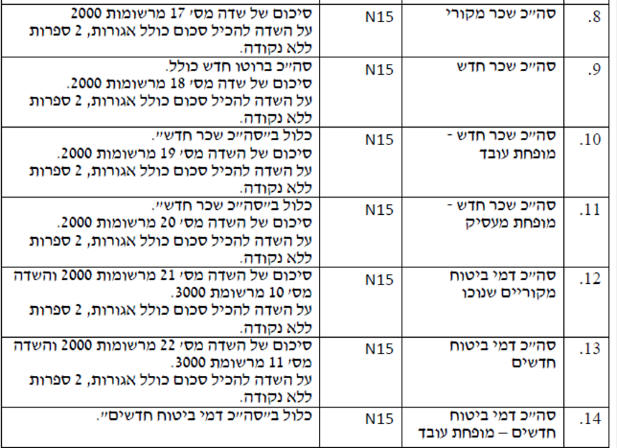
תיקונים לאחר קליטת דיווח ו/או זיכויים

Slide 18
המלצות חשובות
שקיפות מול העובדים
הסבירו כיצד הרגולציה החדשה תשפיע על העובדים עצמם.
חשוב להבהיר להם את השינויים, במיוחד בנוגע לתלוש השכר החדש, ההפרשות והניכויים.
שימו דגש על זכותם לקבל הסברים מפורטים מהמעסיק במידה ויש שאלות.
כדאי להדגיש כיצד ההפרשות של המעסיקים, כגון דמי פנסיה והביטוחים הסוציאליים, מתועלים חזרה לעובד.
מעקב אחר הכספים באמצעות חשבון אישי ב"עמיתים": עובדים פלסטינים יכולים לעקוב אחר ההפרשות הפנסיוניות שלהם באמצעות כניסה לחשבון האישי באתר האינטרנט של תכנית הפנסיה "באראקה" המנוהלת על ידי חברת "עמיתים". בחשבון האישי ניתן לצפות במידע על ההפרשות, היתרות, והזכויות הפנסיוניות שנצברו.
מוזמנים לפנות אלינו לקול המס להפקת תלושי השכר

